Slide 1
C# FIFA2
Sjoerd Hoeven, Pieter Jan Kolijn, Dennis Pulles, Corné Sierat.

Slide 2
Inhoud
Doel van de applicatie
Eisen aan de applicatie
Resultaat
Demo applicatie

Slide 3
Doel van de applicatie
Wedden
Puntentelling
Ranglijst

Slide 4
Eisen aan de applicatie
Loginsysteem
Wedsysteem
Wedstrijdresultaten
Ranglijst

Slide 5
Resultaat
Registreren
Login
Admin paneel
Spelersranglijst
Wedstrijd resultaten

Slide 6
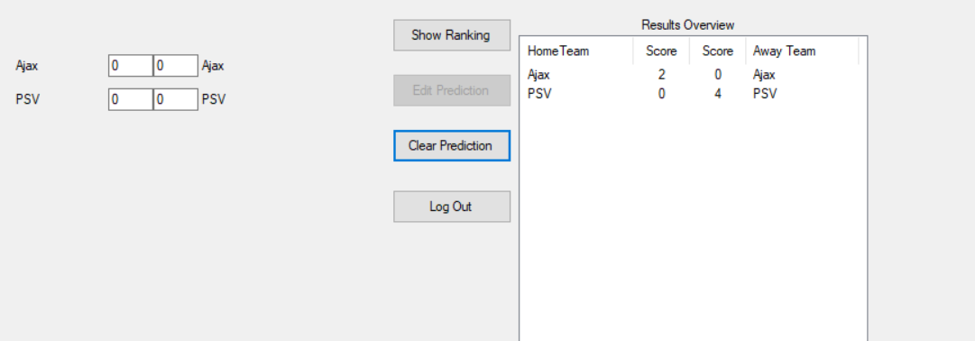
Demo applicatie

Slide 7
Conclusie
Eindproduct.

